Slide 1



SKRIPSI
v
ENKRIPSI DAN DEKRIPSI DATA QR CODE MENGGUNAKAN METODE RIVEST CIPHER 4 (RC4) PADA PEMBANGUNAN APLIKASI PRESENSI JURUSAN TEKNIK INFORMATIKA UHO
Muazharin Alfan
E1E1 15 074

Slide 2



REVISI
Tambah Data Uji.
Tampilkan teks dan hasil enkripsi.
Lengkapi informasi data kehadiran masing-masing mahasiswa.
Tampilkan gambar scanning.
Sesuaikan gambar mock up dengan hasil implementasi.
Cara mengatasi kesalahan input.

Slide 3
DATA PENGUJIAN
No. | Jumlah Kelas | Jumlah Mahasiswa |  | Waktu |  | Rata-rata Kecepatan Scanning
1. | 1 K | 20 |  | 2 m 5 d |  | 6.25 d
2. | 2 K | K1 | K2 | K1 | K2 | K1 | K2
 |  | 20 | 23 | 2 m 13 d | 3 m 5 d | 6.65 d | 8.04 d
Rata-rata Kecepatan Scanning Setiap Mahasiswa |  |  |  |  |  | (6.25 d+ 6.65 d+ 8.04 d) / 3 = (20.94 d) / 3 = 6.93 d

Slide 4
TEKS HASIL ENKRIPSI
No. | Sebelum Enkripsi | Kunci | Sesudah Enkripsi
1. | E1E11996-11-0715074Raha | 15074 | F�6�� �ƥ�5��̶�҆m��
2. | E1E11997-10-2815001Kendari | 15001 | }�}����:~P��n�������g�c
3. | E1E11998-05-1815022Dili | 15022 | m� ;*��c�Ɍ�%,�޾�0��
4. | E1E11997-11-0715026Kendari | 15026 | *J��>�~����v�>�J^���4a?
5. | E1E11997-09-1815030Boloimbu | 15030 | ��q�d�e�����D�W�l"u� c�ݜTe
6. | E1E11997-02-2815035Kendari | 15035 | �����Z��u�(DU��-��! ����
7. | E1E11997-04-0516010Tampo | 16010 | �n���U����RB� �v�c�
8. | E1E11998-10-2816024Pondidaha | 16024 | ����|�-3l���XJ8�z‑����θ��
9. | E1E11997-05-0516026Lambubalano | 16026 | b�0]j��g�VT�G�P�q�Y �[j
10. | E1E12000-06-1917027kendari | 17027 | v�XF�/S�{���� �w ��6��

Slide 5
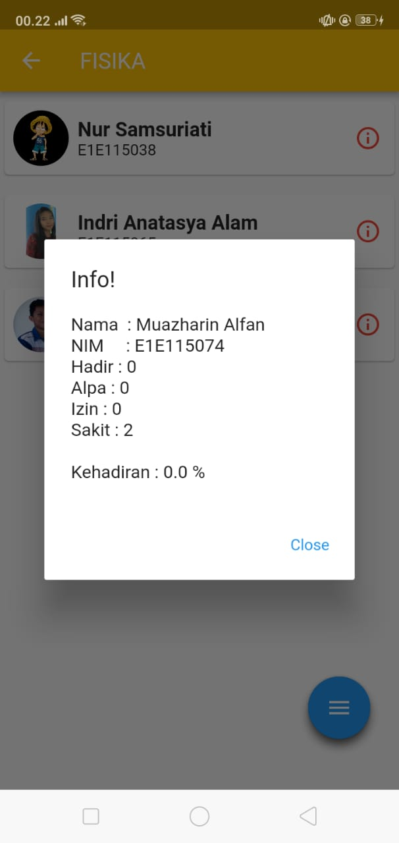
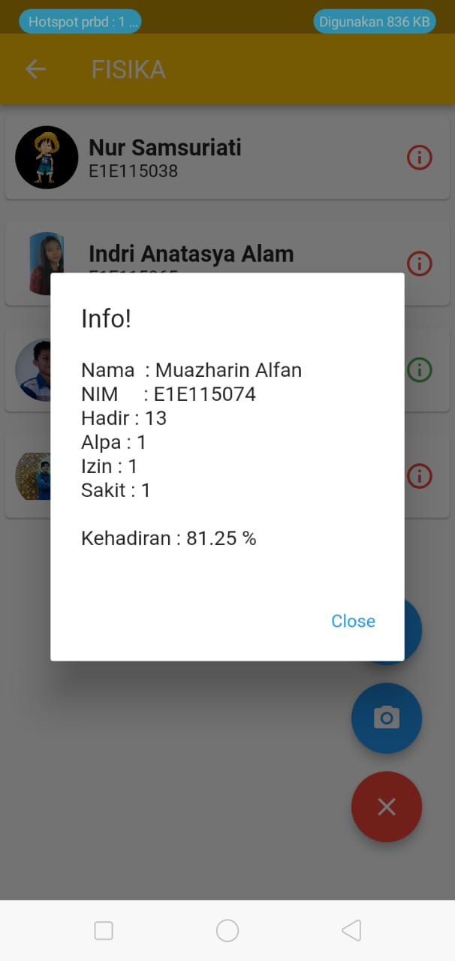
INFORMASI KEHADIRAN

Slide 6
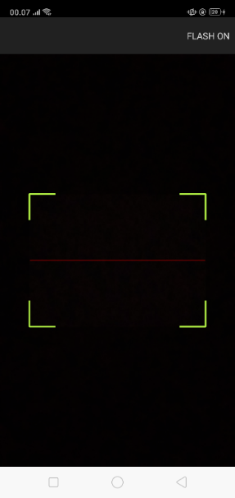
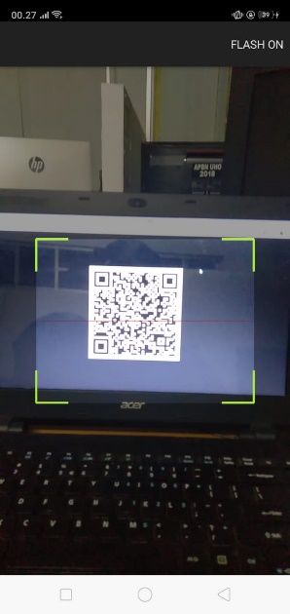
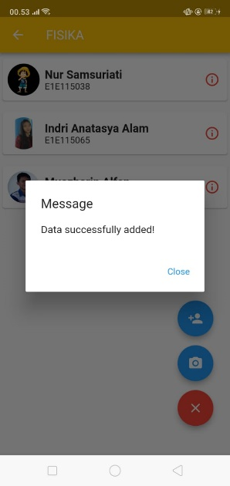
TAMPILAN SCANNING

Slide 7

CARA MENGATASI SALAH INPUT
Caranya cukup dengan melakukan scanning ulang terhadap QR Code tersebut.
01
Kemudian sistem akan melakukan updating terhadap data tersebut
02
Selesai.
03

Slide 8




Demo Aplikasi
Web Service (API)
TI App QR Code
Server
Scanning
QR Code

Slide 9
THANK YOU
Notes:
You can safely remove this slide. This slide design was provided by SlideModel.com – You can download more templates, shapes and elements for PowerPoint from http://slidemodel.com

